Slide 1
2024-2030年全球与中国氮化镓材料市场规模分析及投资前景趋势研究报告
智信中科研究网

Slide 2
氮化镓材料市场概述
氮化镓材料产品分类
氮化镓材料应用领域
按产品类型分，包括N型和P型氮化镓，全球销售额增长趋势对比分析。
应用广泛，涵盖汽车、消费电子、国防航天航空等，不同领域销售额增长趋势展望。
市场历史与现状
氮化镓材料未来趋势
详述氮化镓材料行业发展历程，当前市场状态的深度剖析。
基于现有状况，探讨氮化镓材料的未来发展趋势和预测。

Slide 3

全球氮化镓材料总体规模分析
2019-2030年全球氮化镓材料产能、产量、产能利用率趋势分析，预测未来发展走向。
全球氮化镓材料产能产量
同期全球氮化镓材料需求量趋势预测，揭示行业增长潜力与市场需求变化。
全球氮化镓材料需求量
按地区分析2019-2030年氮化镓材料产量，涵盖主要地区产量及未来发展趋势。
全球地区产量分布

Slide 4


全球氮化镓材料总体规模分析
中国氮化镓材料市场
全球氮化镓材料市场销售
中国产能产量、市场需求量及2019-2030年发展趋势预测，探讨中国市场对全球的影响。
全球市场氮化镓材料2019-2030年销售额、销量数据展示，分析价格趋势对市场的影响。

Slide 5

全球与中国主要厂商市场份额分析
全球氮化镓材料市场分析
详细列出全球与主要国家厂商在产能、销量、收入和价格方面的数据，以及2023年的排名信息，展现市场竞争格局。
全球市场厂商销量与收入
对比2019-2024年全球市场主要厂商氮化镓材料的销量、销售收入和价格，评估市场动态。
中国市场厂商销量与收入
分析中国市场主要厂商的氮化镓材料销量、收入，特别关注2023年的排名变化。

Slide 6

全球与中国主要厂商市场份额分析
厂商氮化镓材料应用分析
列出全球主要厂商的氮化镓材料产品类型，以及各类型在不同应用领域的分布，揭示产品差异化策略。
氮化镓材料行业集中度分析
通过分析2023年全球Top 5生产商市场份额，评估氮化镓材料行业的集中度，并对比全球第一梯队、第二梯队和第三梯队生产商的市场份额。
市场并购与新增投资活动
概述全球氮化镓材料市场的并购活动和新增投资情况，揭示行业发展趋势和增长潜力。

Slide 7
全球氮化镓材料主要地区分析
01
02
03
04
全球氮化镓市场规模概览
氮化镓材料销量地区分析
北美市场深度洞察
欧洲与亚洲市场表现
对比2019年与2030年，分析全球各地区氮化镓材料的销售收入与市场份额，呈现市场发展趋势。
详述2019年至2030年全球主要地区销量及市场份额，揭示氮化镓材料的消费趋势。
探讨2019-2030年北美地区氮化镓材料的销量、收入及增长率，展示区域市场特点。
分析欧洲和亚洲（含中国、日本）的市场销量、收入及增长率，理解市场动态和潜力。

Slide 8

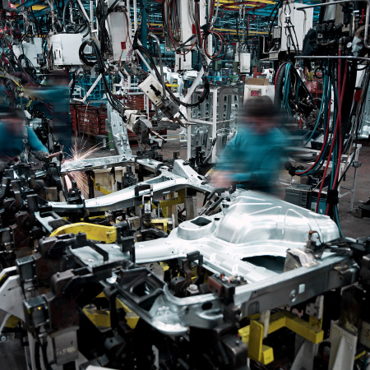

全球氮化镓材料主要生产商分析
全球氮化镓材料生产商概况
Cree, Infineon, IQE等公司基本信息、生产基地、销售区域及市场地位展示。
01
氮化镓材料产品详情
Cree, Infineon, IQE等产品规格参数，应用领域解析。
公司业绩与市场表现
02
Cree, Infineon, IQE等2019-2024年销量、收入、价格及毛利率分析。
03

Slide 9

全球氮化镓材料主要生产商分析
企业简介与业务范围
Cree, Infineon, IQE等公司简介、主要业务领域详述。
企业动态更新
Cree, Infineon, IQE等最新企业发展与市场动态。

Slide 10



不同产品类型氮化镓材料分析
全球氮化镓材料销量分析
全球氮化镓材料收入分析
全球氮化镓材料价格分析
详述2019-2030年各产品类型氮化镓销量及市场份额，预测2025-2030年销量趋势。
分析2019-2024年各产品类型材料收入及市场份额，预测2025-2030年收入走势。
展示2019-2030年各产品类型氮化镓材料价格走势，提供行业价格参考。

Slide 11
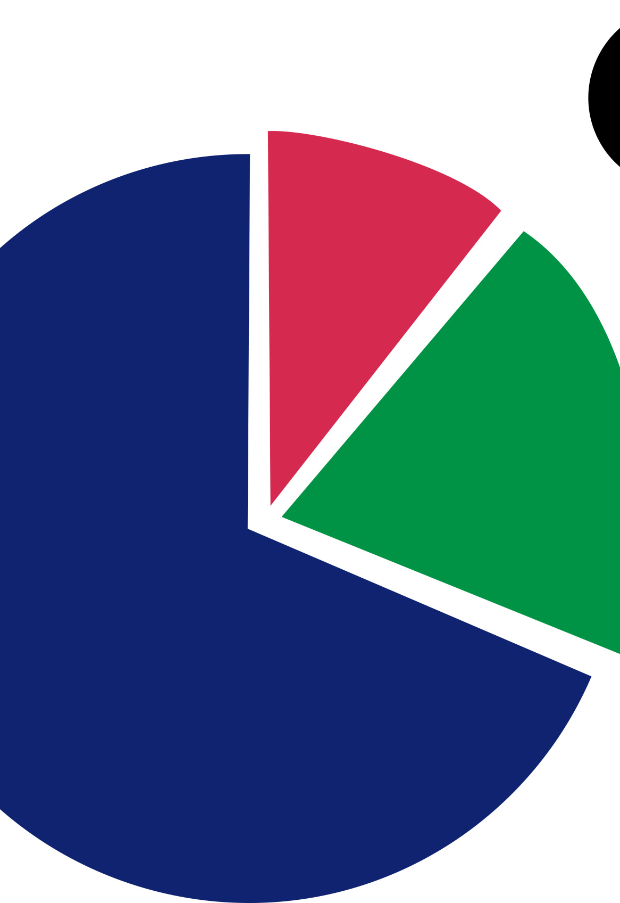
不同应用氮化镓材料分析
01
全球氮化镓材料销量分析
详述2019-2030年全球不同应用氮化镓材料销量及市场份额，预测2025-2030年趋势。
02
全球氮化镓材料收入洞察
2019-2024年全球各应用领域氮化镓材料收入及市场份额分析，预测2025-2030年收入走势。
03
全球氮化镓材料价格分析
揭示2019-2030年全球不同应用氮化镓材料价格变化趋势，为行业提供参考。

Slide 12

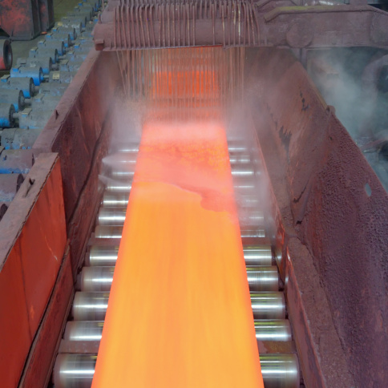
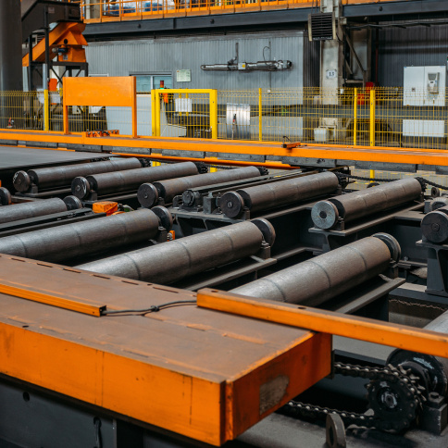

上游原料及下游市场分析
氮化镓材料产业链概览
上游供应分析
全面解析从上游供应到下游应用，涵盖原料供给、供应商、典型客户及销售渠道的详细分析。
关注氮化镓材料的原料供给状况，深入探究原料供应商及其联系方式，理解上游市场动态。
下游客户分析
销售渠道研究
探讨氮化镓材料在下游的典型应用，分析关键客户，揭示市场需求与行业趋势。
分析氮化镓材料的市场流通路径，评估销售渠道策略，为产业布局提供参考。

Slide 13
行业发展机遇和风险分析
01
氮化镓材料行业机遇
分析指出，氮化镓材料市场受新兴应用驱动，如5G通信、电动汽车，增长潜力巨大，尤其在高效能源转换领域展现出广阔前景。
02
行业风险因素
行业面临技术壁垒高、生产成本高昂、市场竞争加剧等问题，同时原材料价格波动和政策不确定性也构成一定风险。

Slide 14
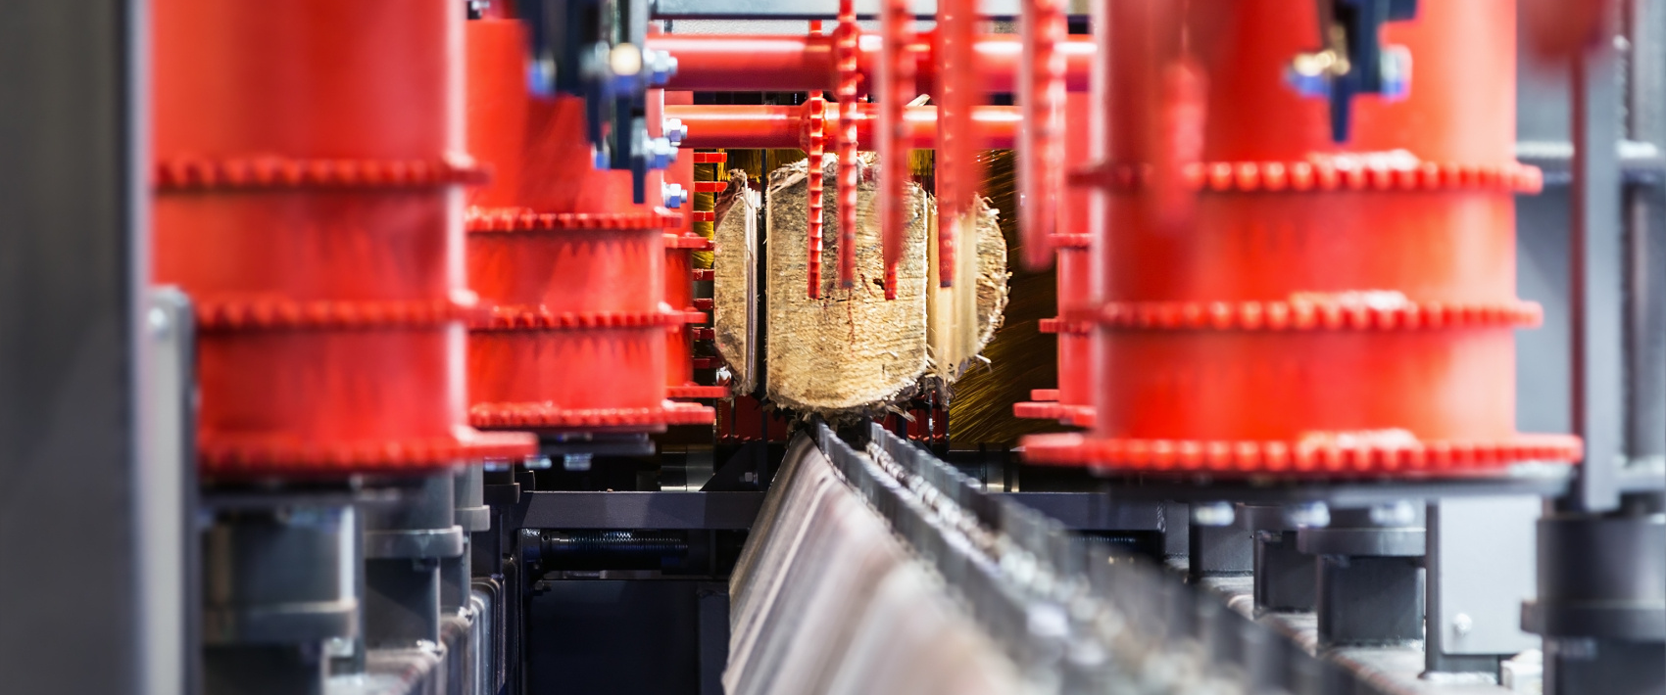
行业发展机遇和风险分析
市场发展趋势
企业战略建议
预计未来几年，随着技术进步和规模化生产，氮化镓材料成本将逐步降低，市场渗透率将持续提升，尤其是在半导体照明和功率器件市场。
企业应加大研发投入，优化生产工艺，拓宽产品应用领域，同时寻求合作以降低市场风险，确保在氮化镓材料行业的竞争优势。

Slide 15


图表目录
01
氮化镓材料市场概览
涵盖全球与中国的销售额、产量、增长率，分析不同应用、地区的发展趋势。
02
产品类型价格走势
展示全球各类氮化镓材料价格走势，提供2019-2030年数据（美元/吨）。
03
应用领域价格走势
揭示全球氮化镓材料在各应用领域的价格变化，预测2019-2030年趋势。
04
市场主要厂商分析
2023年全球及中国市场厂商的销量、收入份额，划分第一、二、三梯队。
05
地区市场分析
北美、欧洲、中国及日本的销量与收入增长率，2019年至2030年的详细数据。

Slide 16
智信中科研究网
详见官网

